Slide 1

NÁZEV: VY_32_INOVACE_05_Krajina v okolí domava
NÁZEV ŠKOLY: Základní škola Hnátnice, okres Ústí nad Orlicí
AUTOR: Veronika Jakubcová
TÉMA SADY: Prvouka pro 3. ročník
ČÍSLO PROJEKTU: CZ.1.07/1.4.00/21.0026
DATUM: listopad 2011

Slide 2
Klikni na název.
Z
JIH
S
ZÁPAD
V
SEVER
J
VÝCHOD
SV
JIHOZÁPAD
JZ
JIHOVÝCHOD
SZ
SEVEROZÁPAD
JV
SEVEROVÝCHOD

Slide 3
Urči správně světové strany. (Klikni na zkratky).
Z
S
V
J
JZ
SV
SZ
JV

Slide 4
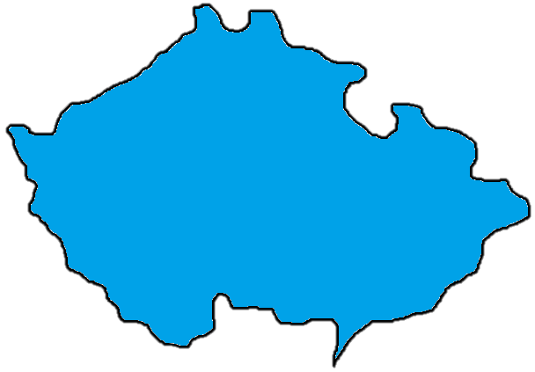
Zařaď správně do směrové družice česká města. (Klikni na název města).
Liberec
Karlovy Vary
Ostrava
České Budějovice

Slide 5
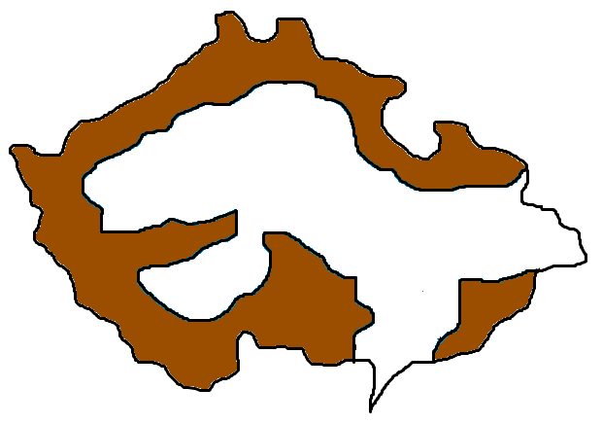
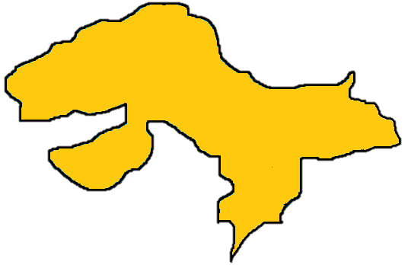
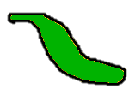


Kde v Čechách jsou hory, vysočiny a nížiny.
hory
nížiny
vysočiny

Slide 6
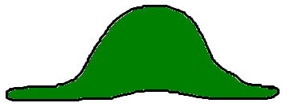
Přiřaď správně názvy ke kopci. (Klikni na názvy).
vrchol
úbočí, stráň
úpatí

Slide 7
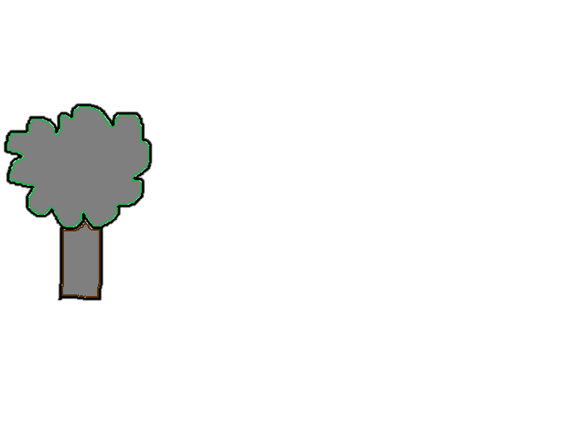

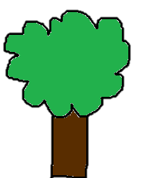
Přiřaď správně stín stromu, když je pravé poledne a díváme se k jihu.

Slide 8
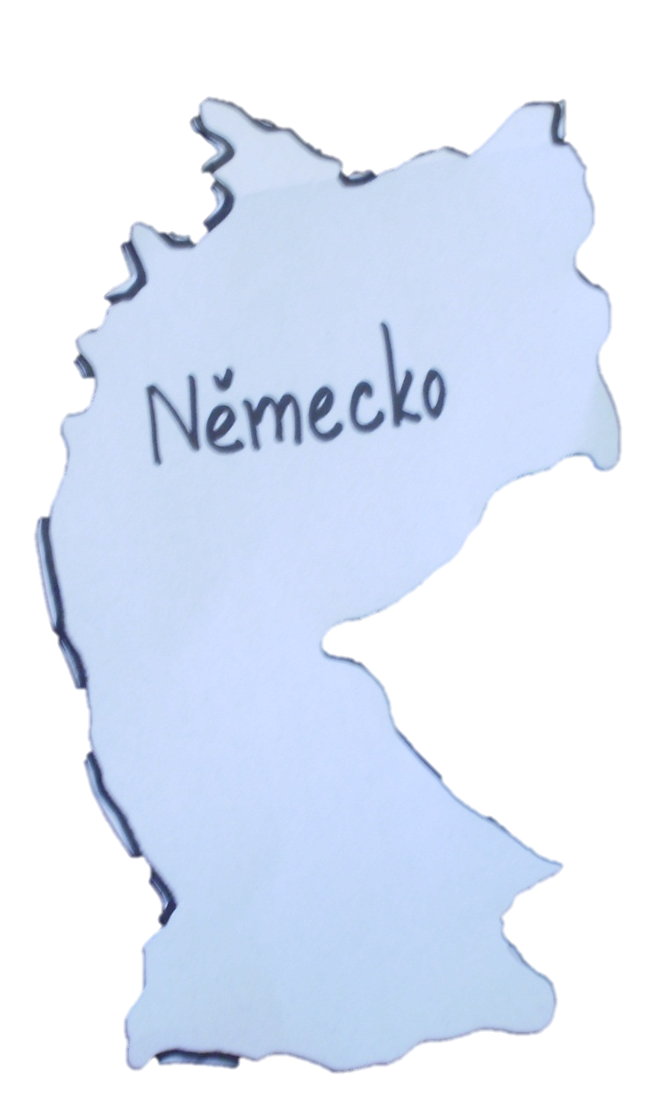


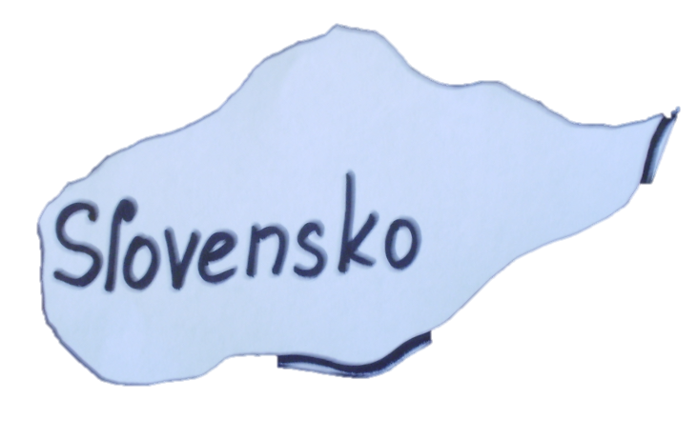
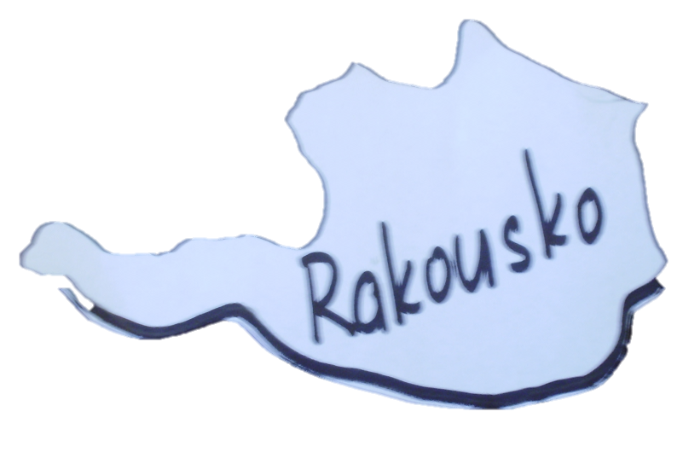
Česká republika a její sousední státy.

Slide 9
Ukonči prezentaci (stiskni pravé tlačítko myši a klikni na KONEC PREZENTACE), přejdi na snímek 10 a pokračuj správným přiřazením.

Slide 10
Přiřaď názvy světových stran k jejich značkám.
Z
JIH
S
ZÁPAD
V
SEVER
J
VÝCHOD
SV
JIHOZÁPAD
JZ
JIHOVÝCHOD
SZ
SEVEROZÁPAD
JV
SEVEROVÝCHOD

Slide 11
Urči správně světové strany.
Z
S
V
J
JZ
SV
SZ
JV

Slide 12
Zařaď správně do směrové družice česká města
Liberec
Karlovy Vary
Ostrava
České Budějovice

Slide 13
Slož správně skládačku z hor, vysočin a nížin a přiřaď správně jejich názvy.
nížiny
vysočiny
hory

Slide 14
Přiřaď správně názvy ke kopci.
vrchol
úbočí, stráň
úpatí

Slide 15
Přiřaď správně stín stromu, když je pravé poledne.

Slide 16
Slož správně mapku České republiky s jejími sousedními státy.

Slide 17
Anotace:
Na začátku se děti seznamují se světovými stranami, s povrchem ČR, se sousedními státy a s popisem kopce. Na závěr si vše opakují přetahováním obrázků nebo názvů.

Slide 18
Obrázky jsou z vlastní galerie.

